Slide 1

THE Project report
successful
项目答辩
答辩人：薛原杰

Slide 2

CONTENTS
01
项目背景
02
项目模块功能
01
03
代码展示
04
项目总结

Slide 3

Part 01
项目背景

Slide 4



1
项目背景
随着现在短视频网络爆红的节奏，出现了很多喜欢机车的人，也出现了很多关注机车方面比赛的人，但是一些知名的比赛都是在国外举行，有很多人想关注了解但是奈何渠道很少，很多的论坛博客都是国外的，对于国内热爱者来说这是很大的一个问题，所以这个项目的出现就很好地解决了这些人的需求

Slide 5
1
项目背景
VUE
Python（
前端给框架组织简化web开发
Python语言撰写Django框架搭建
Bootstarp
Mysql
美化前端是前端显示元素更加多元化
MYSQL数据库存储账号信息，博客内容

Slide 6
Part 02
项目模块功能

Slide 7
2
模块功能
项目主页展示
文章详情展示
文章详情
留言评论
账户模块
发布文章
展示模块
留言评论
账号登陆注册修改账号信息
修改个人信息
发布帖子
PPT下载 http://www.1ppt.com/xiazai/

Slide 8
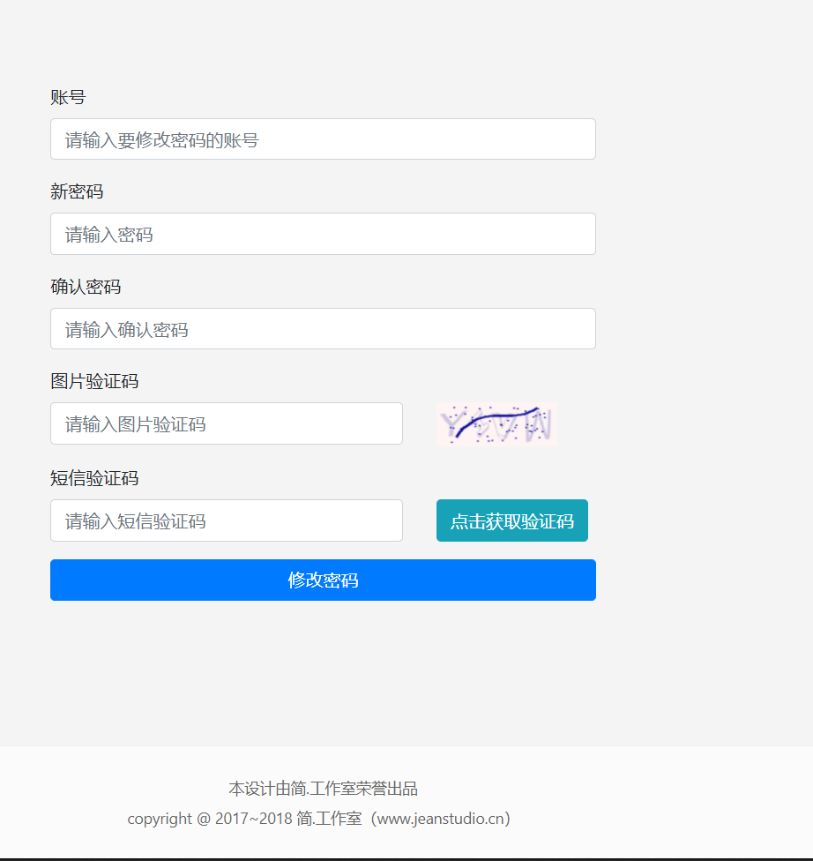
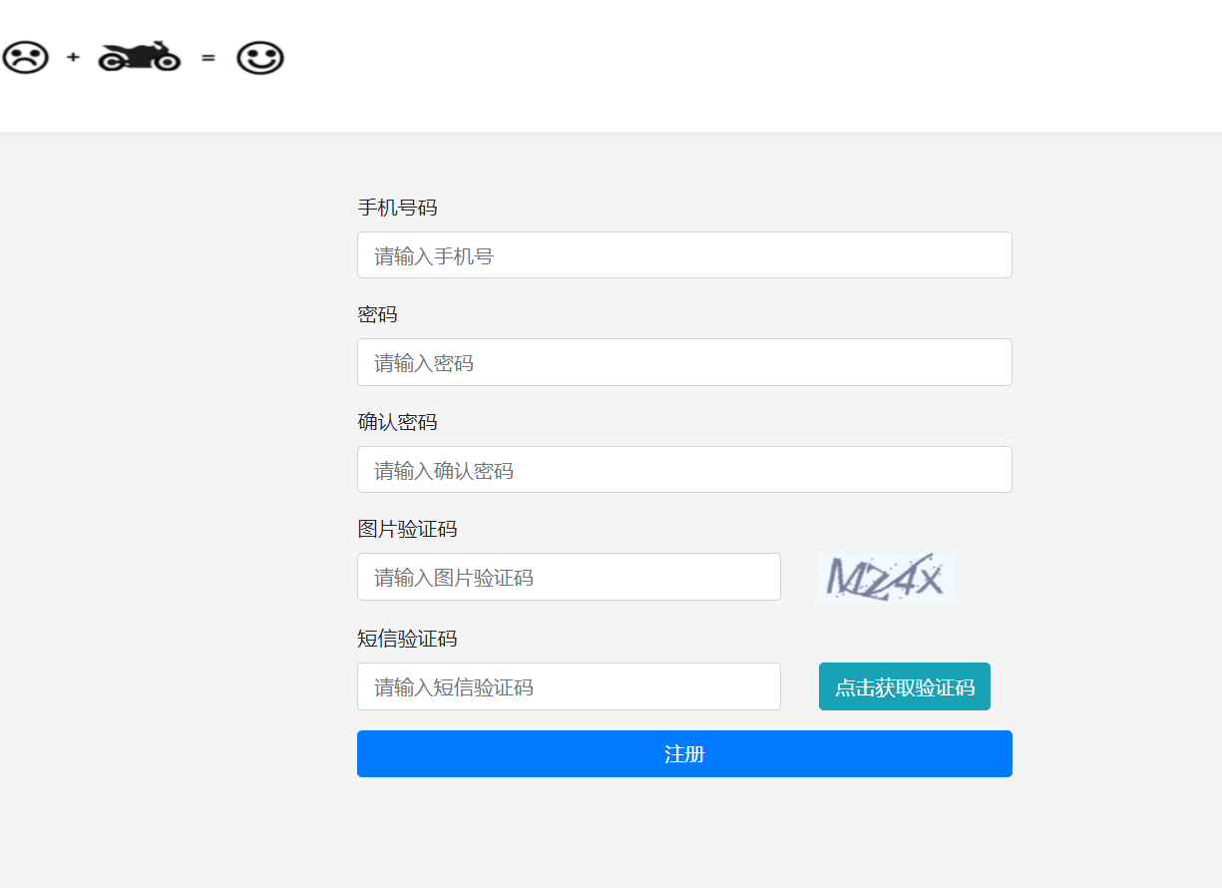
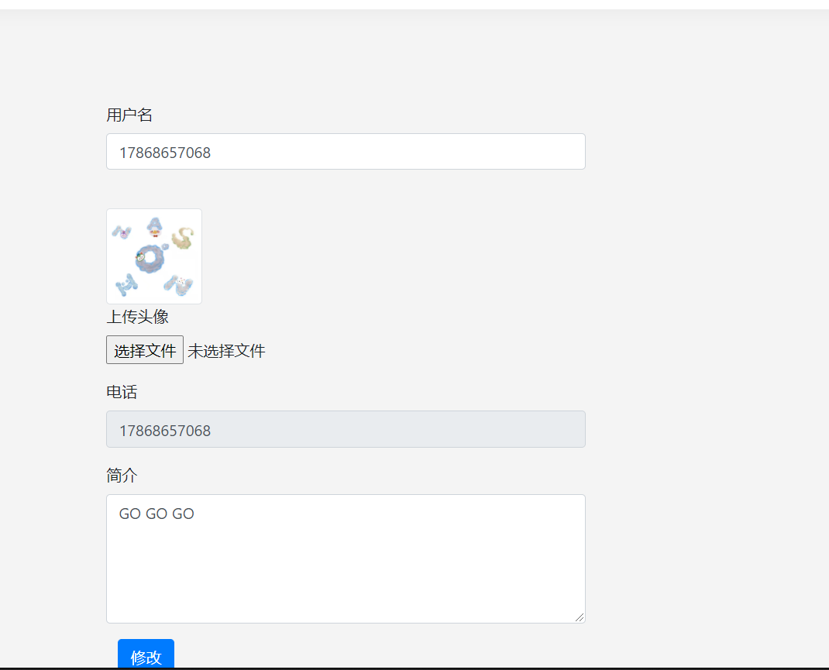
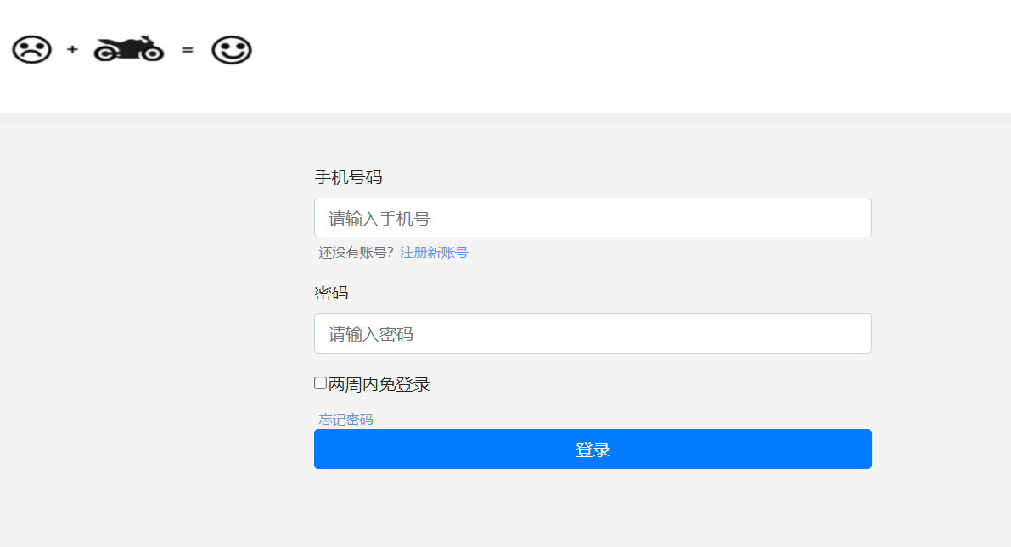
2
项目模块
注册
密码修改
账号模块
登录
个人信息修改

Slide 9
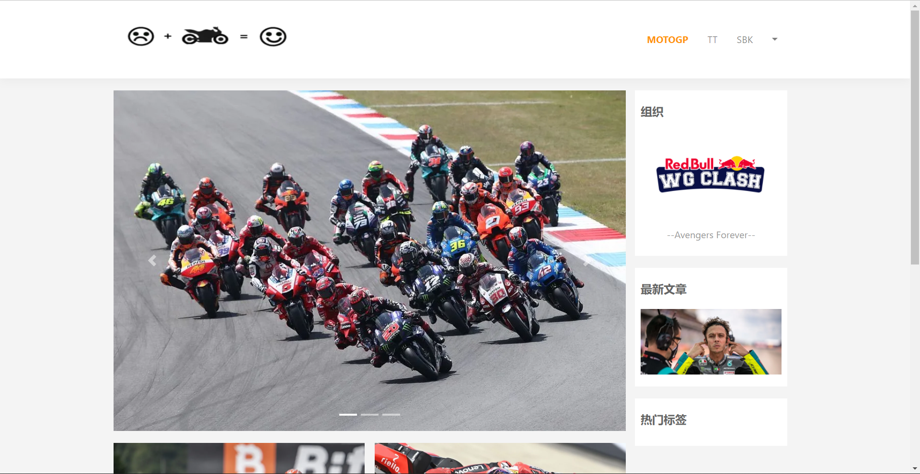
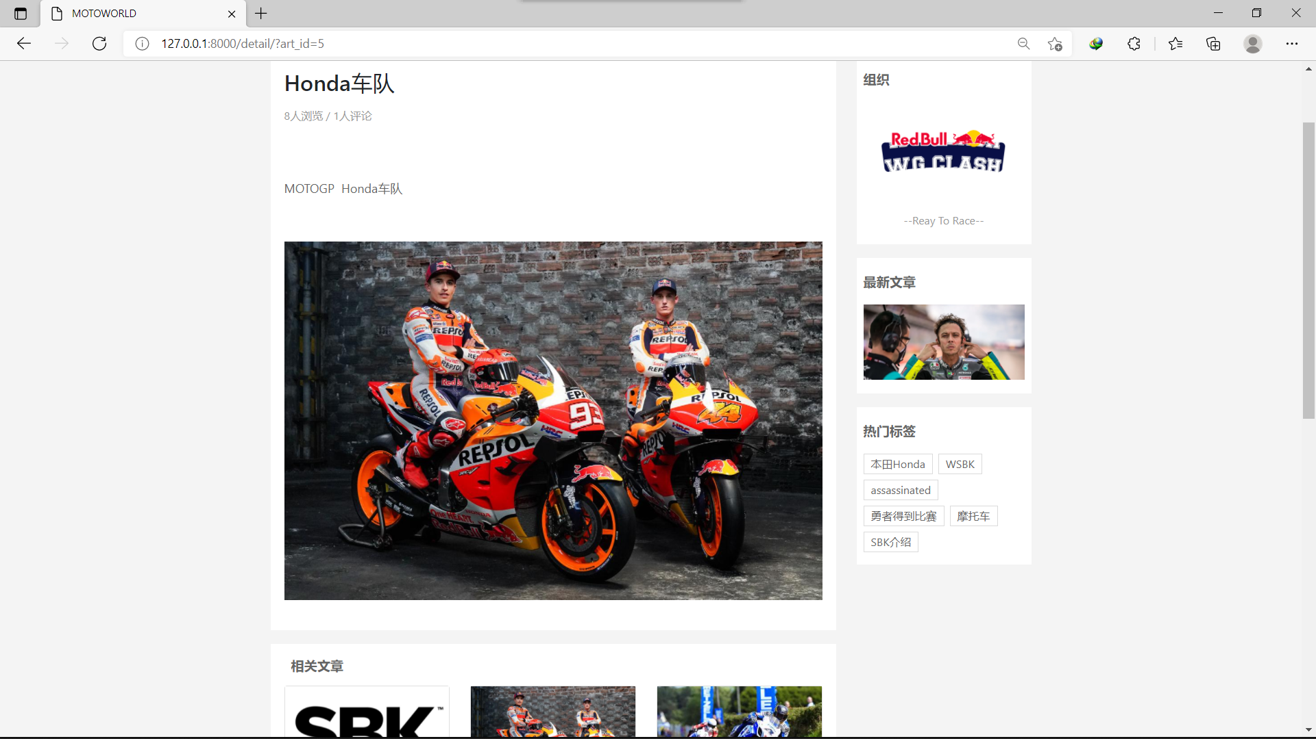
2
项目模块
主页
文章

Slide 10
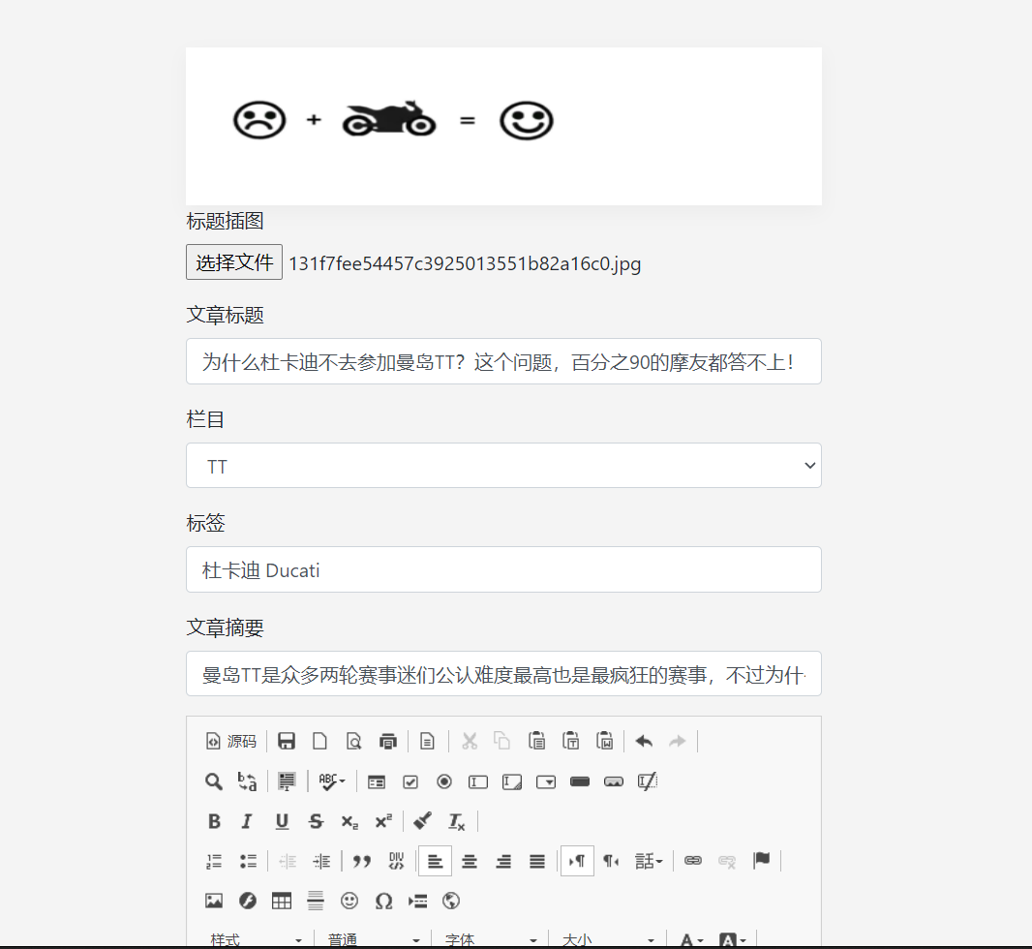
2
项目模块
1
发布文章
写文章的时候一定要记得把所有的内容都写上不要为空，标签和文章摘要都有一定的字数限制。文章内容有富选框，可以自行编辑文字颜色和字体。

Slide 11
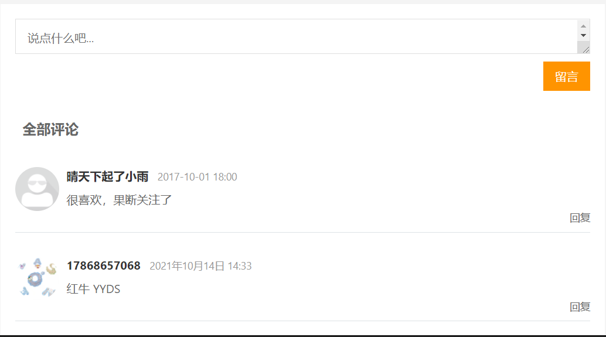

2
项目模块
2
留言评论

Slide 12
Part 03
代码展示
shixun: 实训项目代码 (gitee.com)

Slide 13
Part 04
项目总结

Slide 14
4
项目总结
项目收获
薄弱点
懂得了一个项目开发的流程熟练了以前的知识
掌握知识技能不足还有很多需要学习钻研的
项目不足
提出改进意见
功能没有完善 还有一些bug
提出意见讨论

Slide 15
Salute
汇报完毕！
答辩人：薛原杰

